Slide 1
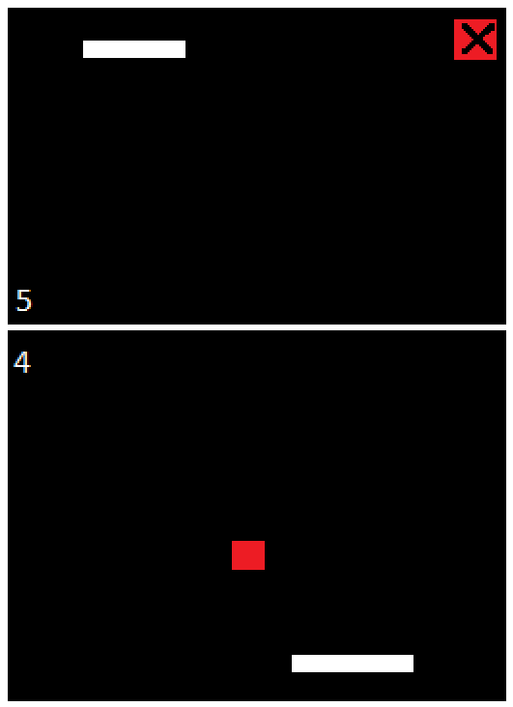
Pong
by métral Sébastien & Zufferey loris
Notes:
SEB: Présentation du jeu sur écran LCD tactile, on a utilisé un PIC18LF25K22, alimenté avec deux piles AAA pour rendre le jeu portable.
Sommaire: Conception hardware
Conception software
Structure du code
Machine d’état

Slide 2
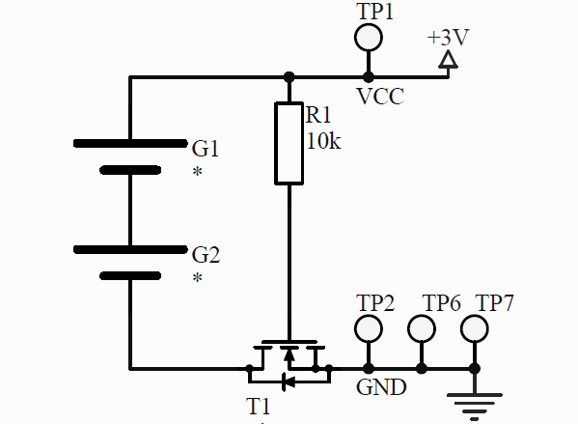
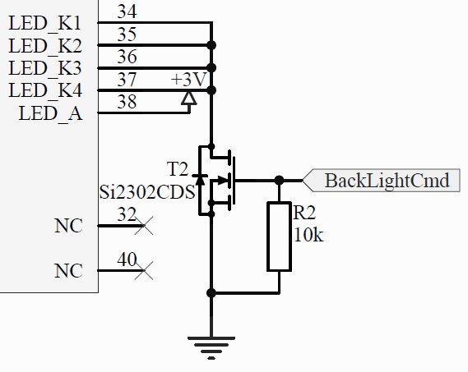
Conception
Protection anti-inversion
On/off backlight
On/off command
Notes:
SEB:
2 pile AAA ➔ +3V
MosfetN SI2308 ➔ protection inv. Polarité
RDSON faible ici 75mOhm ➔ peu de chute de tension sur le mos
MosfteN➔ couper alim backlight et LCD ➔ economie energie

Slide 3
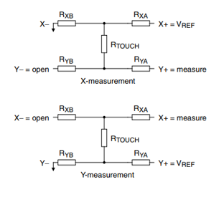
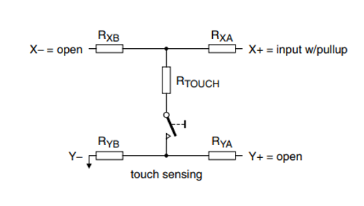
Lecture touchscreen
Mesure analogique
Déclenche une interruption
Notes:
LORIS:
Ecran LCD Tactile Résistif ➔ Deux couches x & y. Pression ➔ mesure sur Y+ X+ pour position
Pour mesure ➔ Pin x et pin y en analogique
Exemple: mesure de X: X+ Vref, X- à0, Y- open, et Y+ lire en analogique = pos X.
Pression ➔ Interruption qu’on détaillera après
L’écran LCD que nous avons est un écran tactile résistif. Ainsi, le schéma que nous voyons ici représente bien son fonctionnement. Il y a deux couches de film, une première couche pour la résistance en X et une seconde pour la résistance en Y.
Lorsqu’on vient presser sur l’écran, les deux couches se touchent et il nous reste plus qu’a mesurer la valeur de la tension sur Y+ ou X+ afin de connaitre la position.
Pour pouvoir faire cette mesure, il est important de configurer une des pins en X et une des pins en Y en analogique.
Par exemple pour la mesure de X, la pin X+ est sur Vref, X- à 0, et Y- en open. Puis on vient mesurer en analogique sur Y+ pour connaitre la position en X.
Un pression sur l’écran va générer une interruption, qu’on va détailler un peu après.

Slide 4
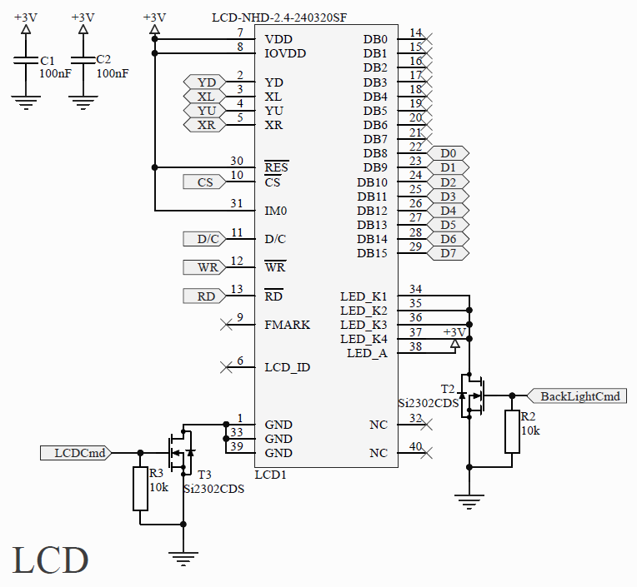
Conception
Connection entre LCD et PIC
Data sur un seul port
PWM sur backlight
RX & TX pour multijoueur
XR & YU sur analog & interrupt
Notes:
LORIS: LCD commandé par PIC. LCD en 8 bits, pour ca IMO 3V. ! Data sur un seul port pic
Pin 2-5 pour mesure lcd. XR et YU sur analog & interrupt. Autre pins egal ou connecter
Leds backlights via mosfet on/off. PWM sur backlightcmd pour clignoter rapide ➔ economie d’energie
Sur PIC: RX ET TX pour multi ➔ pas implémenté
L’écran LCD sera commandé grâce au PIC, pour ce faire, nous configurer l’écran LCD en 8 bits, ainsi il est important de connecter les datas sur un seul et même port du PIC.
Comme on peut le voir, les LEDS qui gèrent la parties backlight sont branchées sur le mosfet pour pouvoir les contrôler. On a aussi branché une PWM sur la BackLightCmd afin de pouvoir faire clignoter les leds très rapidement, cela nous permet d’économiser l’énergie des piles sans que ce soit dérangeant car invisible à l’œil nu.
Deux PINS RX & TX permettent de communiquer avec un autre jeu afin de jouer en multijoueur, mais nous n’avons pas eu el temps d’implémenter cette partie.

Slide 5
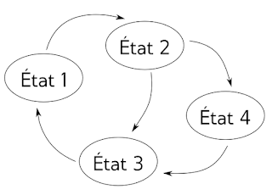
Structure du code
XF
Machine d’état
Interruptions
Struct
Notes:
SEB:
XF permet d’ajouter des evenemnt dans une liste et des evenement timer dans une list timer
4 machine d’état: display gameController tsc, sleep
1 interruption bouton pour press et release INTEDG!=INTEDG
1 interruption timer 1 ms➔ décrémente la liste des timer
Struct ➔ sauvegarder element jeux (paddle,ball,btn,score,…)

Slide 6
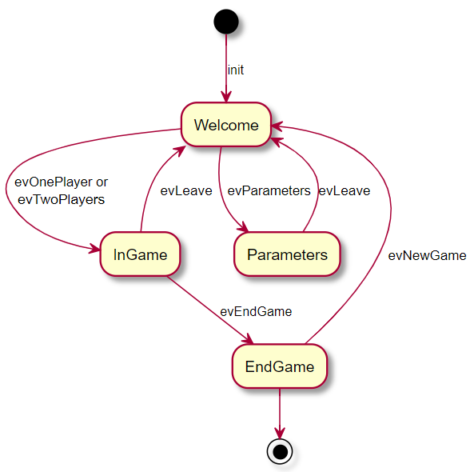
Display
Affichage des menus (boutons, textes & sliders)
Redessine les éléments du jeu
Notes:
LORIS: Machine d’état display: gestion affichage menu,bouton,slider
Welcome ➔ Menu principal, bouton afficher qu’une fois
Accéder paramètres ➔ luminosité, niveau ➔ retour menu welcome
In Game via solo ou multi. Affichage paddle et ball: rafraichis en continu, autrement effacer. Quitter via evLeave.
Lose ➔ endgame, soit turn off soit newgame ➔ Welcome menu
Avec ce diagrame, on peut facilement comprendre le fonctionnement de la machine d’état du display. C’est ici qu’on viendra gérer l’affichage des menus, donc des boutons, du textes et des sliders.
Lorsqu’on lance le jeu, le menu Welcome s’affiche, d’ici, on peut accéder aux paramètres pour régler la luminosité de l’écran et le niveau du jeu. On peut revenir au menu principal avec un bouton de retour.
Depuis le menu, on peut lancer le jeu en solo ou en multijoueur ou encore éteindre l’écran. Lorsqu’on perd, un menu de fin nous propose de rejouer une partie ou alors d’éteindre le jeu.
La plupart des menu sont dessiner qu’une seule fois, à part dans les paramètres ou on doit rafraichir les sliders. Dans le jeu, les paddles et la ball est redessiner en continu.

Slide 7
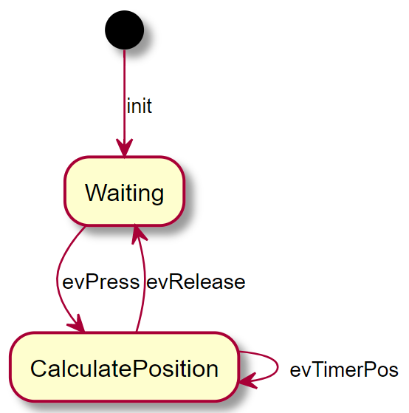
Touchscreen
Interruption avec une pression
Calcul de la position
Notes:
LORIS: Mesure LCD ➔ sur pin interrupt RB1.
On commence par waiting.
Pression LCD ➔ interrupt donc go calculatePosition.
Calcul chaque 4ms tant que pression maintenu. Relache ➔ Waiting
Nous avons branché les PINS de mesure de l’écran LCD sur des entrées du PIC possédant des interruptions. Ainsi, la partie touchscreen est dans l’état Waiting, dès lors qu’on fait une pression sur le LCD, cela nous génère une interruption et on va pouvoir calculer la position de la pression. Ce calcule est fait chaque 4ms tant que la pression est maintenue. Dès qu’on relâche, on retourne dans l’état Waiting.

Slide 8
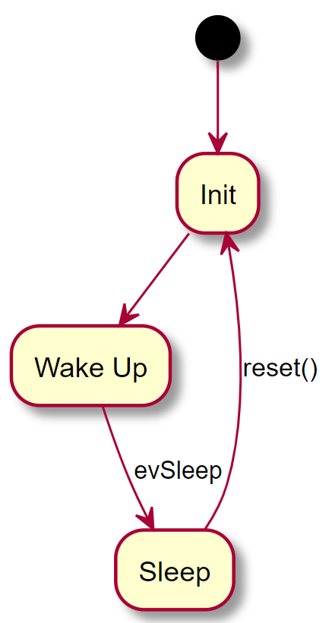
Sleep mode
Gestion du mode veille
Réveille via une pression
Notes:
SEB:
Default state wakeup
Sleep() : soit bouton turn off soit 30s sans toucher ecran sauf en jeu
Interrupt reactive le pic
Reset(): permet de redemarrer tout le pic
Methode sleep et reset se suive

Slide 9
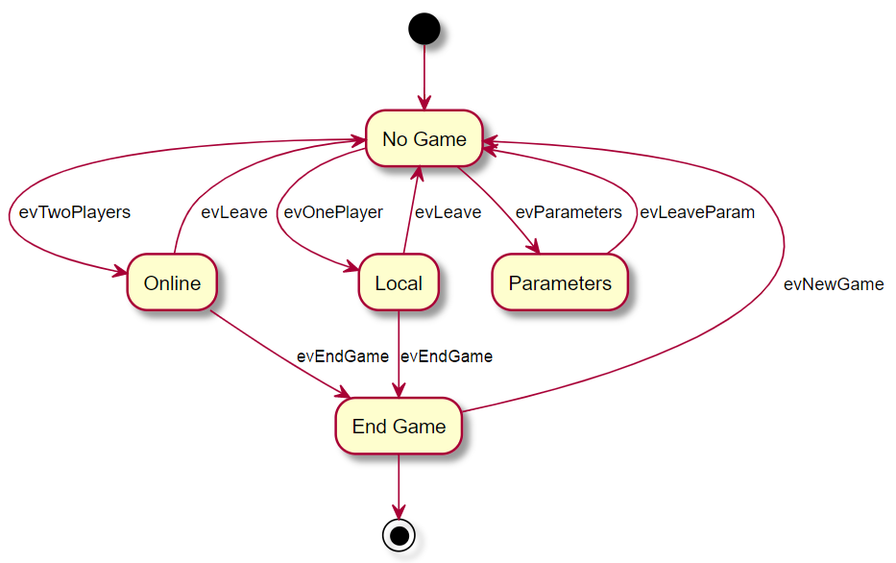
GameController
Gestion des boutons/sliders
Gestion des paramètres du jeu
Gestion des règles
Notes:
SEB:
Dans tous les modes gère boutons
NOGAME: permet d’accéder aux autres menus (1 player,2 player,parametre)
PARAMETRE: gère slidebar pour modifier lumière et niveau, retour au menu possible
LOCAL:1 joueur, déplace paddle 1 si clique, déplace ball et paddle 2 chaque x ms (dépend du niveau), retour au menu possible
ENDGAME: affiche vainqueur permet de rejouer➔menu base, turn off
ONLINE: Pas implémenté

Slide 10

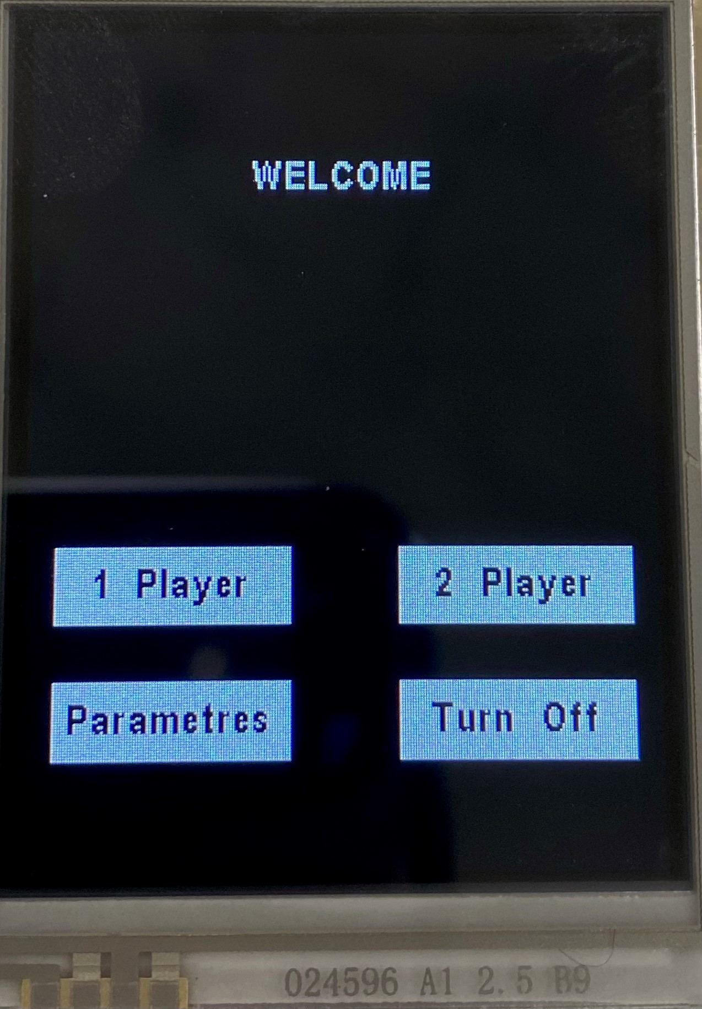
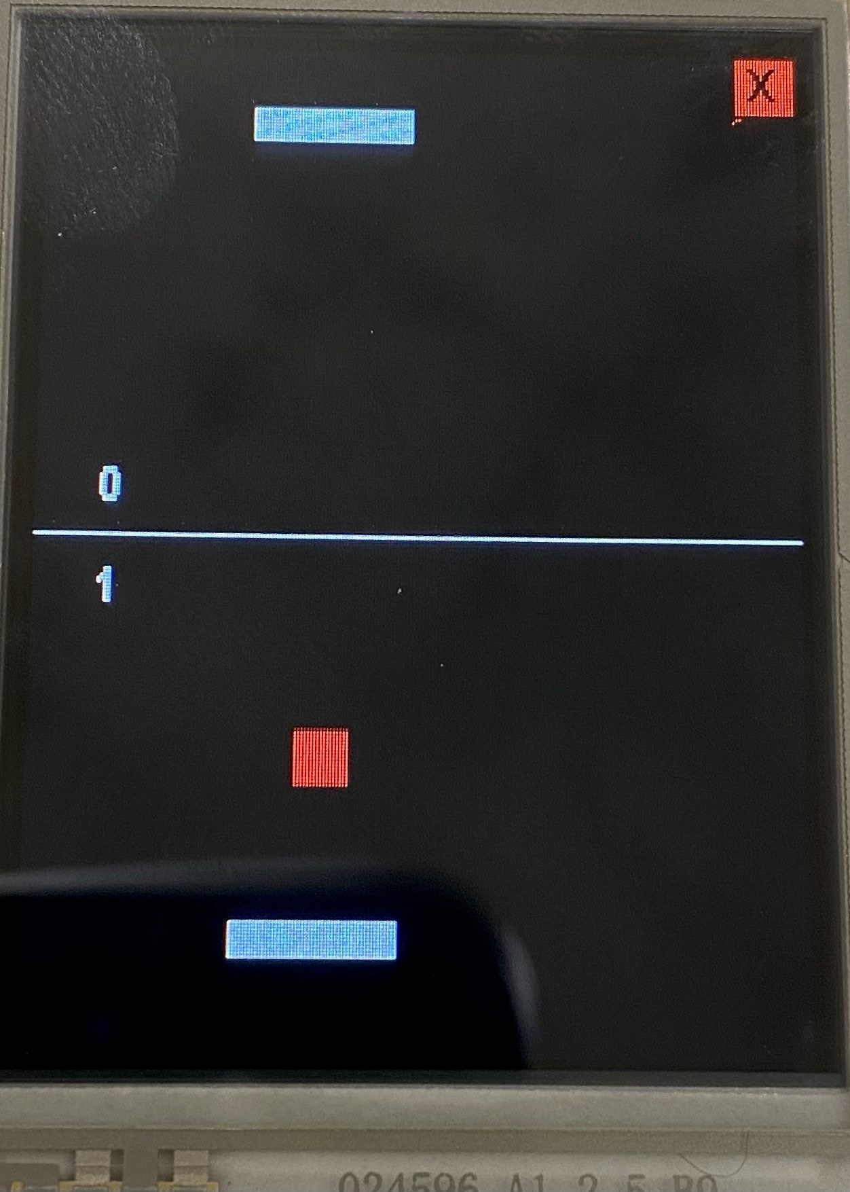
Conclusion
Résultats et tests
Fonction multijoueur
Amélioration fluidité
Notes:
LORIS: Content résultats. Pas d’hardware en + ➔ ajouter sur software plutôt
Tests globalement bien passés ➔ Problème interruption: à cause des configurations
retiré PCB à des datas LCD sur différents ports. Soudé fil inversé ➔ Connecteur prog PGC/PGD
Ajouter fonction multijoueur
Fluidité ➔ paddle clignote un peu

Slide 11





Questions ?
Notes:
SEB:

